Slide 1


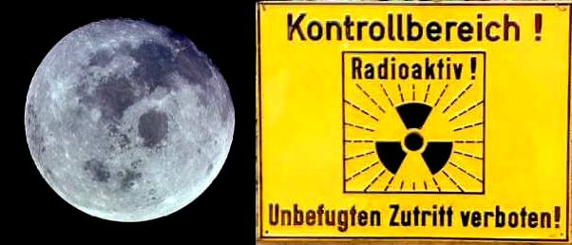
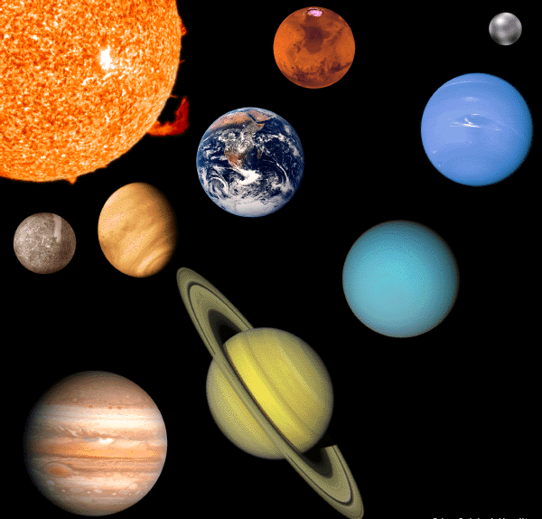

Der Weltraum ist radioaktiv; mal mehr – mal weniger
Mathematisch-Naturwissenschaftliche Fakultät
Dosimeter für den Weltraum made in Kiel

Slide 2
Mathematisch-Naturwissenschaftliche Fakultät
Was ist Radioaktivität?
Notes:
Versuch mit der Schwebebahn erläutern

Slide 3
Mathematisch-Naturwissenschaftliche Fakultät
Radioaktivität
Radioaktivität („Strahlungsaktivität“) ist die Eigenschaft instabiler Atomkerne, spontan ionisierende Strahlung auszusenden. Der Kern wandelt sich dabei unter Aussendung von Teilchen in einen anderen Kern um oder ändert unter Energieabgabe seinen Zustand.
Notes:
Versuch mit der Schwebebahn erläutern

Slide 4
Mathematisch-Naturwissenschaftliche Fakultät
Quellen der „Strahlungsaktivität“ in
Deutschland 2003 am Erdboden
Der extraterrestrische Beitrag.
Unwichtig am Erdboden!
Notes:
Versuch mit der Schwebebahn erläutern

Slide 5
Mathematisch-Naturwissenschaftliche Fakultät
Ist die Strahlung zeitlich konstant?
Notes:
Versuch mit der Schwebebahn erläutern

Slide 6
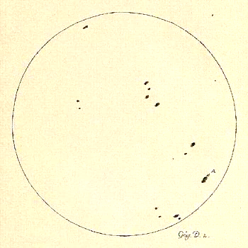
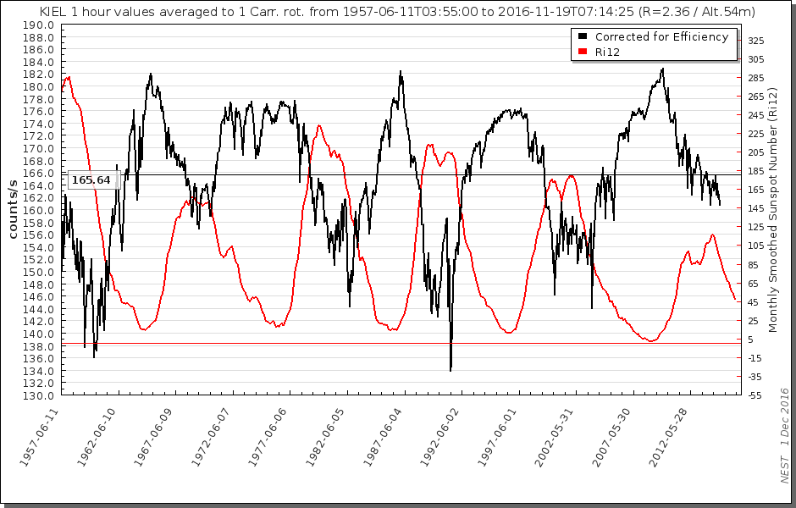
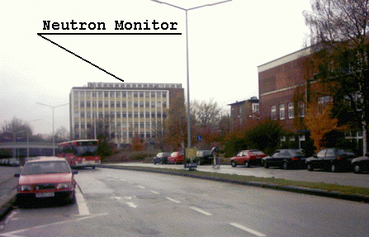
Mathematisch-Naturwissenschaftliche Fakultät
Nein, sie variert ein wenig mit der Sonnenaktivität!
Strahlung
Sonnenaktivität
Notes:
Versuch mit der Schwebebahn erläutern

Slide 7
Mathematisch-Naturwissenschaftliche Fakultät
Wie ändert sich die Strahlungsbelastung, wenn man die Erde verläßt?
Notes:
Versuch mit der Schwebebahn erläutern

Slide 8
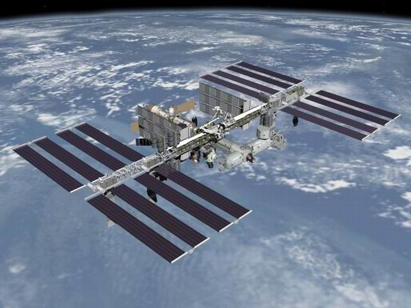
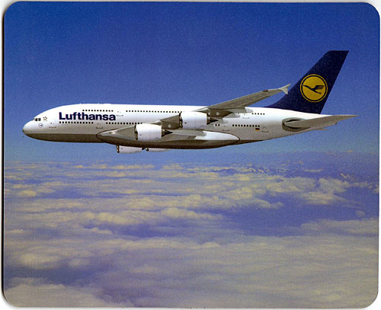
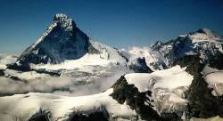
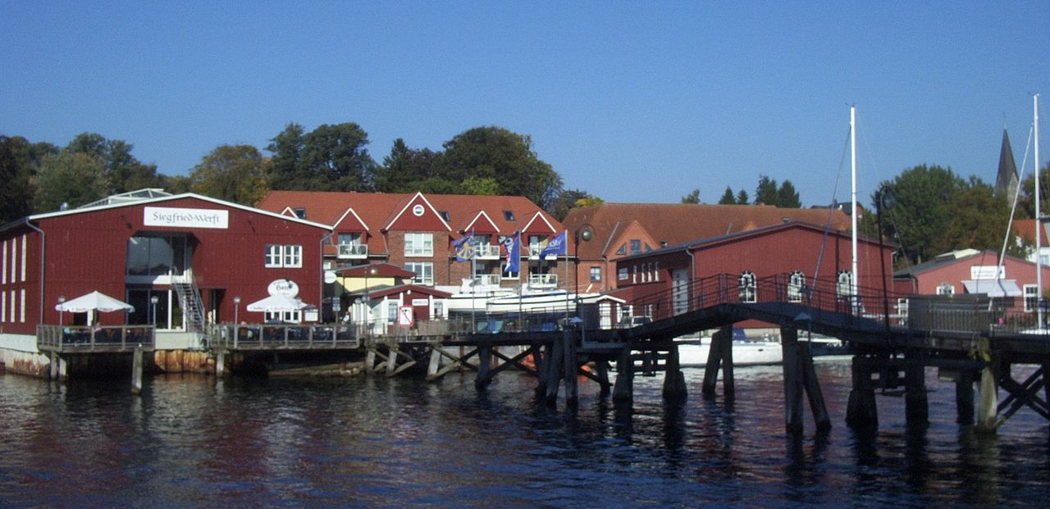
“Strahlungsaktivität” durch kosmische Strahlung
400 km
~ 20 µSv/h
× 200
> 40 µSv/h (EVA space suit)
10 km
~ 4 µSv/h
× 40
3 km
~ 0.2 µSv/h
× 2
0 m
~ 0.1 µSv/h
× 1
Anstieg der Strahlungsbelastung um einen Faktor 200 vom Boden zur ISS

Slide 9
Mathematisch-Naturwissenschaftliche Fakultät
Was bedeutet dies für den Menschen?
Notes:
Versuch mit der Schwebebahn erläutern

Slide 10
Mathematisch-Naturwissenschaftliche Fakultät
Bedeutung für den Menschen
Tod (40 Jahre auf der ISS)
(1750 Jahre in Eck)
50 % überleben
direkte Strahlenwirkung
mittlere Strahlenbelastung in Deutschland
7 Sv
4 Sv
0,2 Sv
0,004 Sv/a
0,00001 Sv/a
Notes:
Versuch mit der Schwebebahn erläutern

Slide 11
Mathematisch-Naturwissenschaftliche Fakultät
Was machen wir in Kiel?
Notes:
Versuch mit der Schwebebahn erläutern

Slide 12
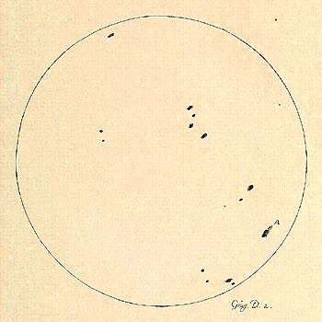
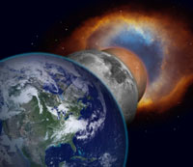
Weltrauminstrumente, made in Kiel
47 Jahre zuhause im Weltraum
Mit Unterstützung durch Herrn Reinhold Müller-Mellin
Institut für Experimentelle und Angewandte Physik
Christian-Albrechts-Universität
Notes:
Sie sind mittlerweile alle Experten geworden im Verlauf dieser Ringvorlesung. Im Vortrag von Dr. Fichtner vor einer Woche haben Sie gelernt, dass die Sonne 230 Millionen Jahre braucht für eine Rotation um das Zentrum der Milchstraße. Was sind da schon 40 Jahre? Mit diesen astronomischen Zahlen können wir nicht mithalten. Aber wenn die Sonne sich einmal in 27 Tagen um sich selbst dreht (das haben Sie auch gelernt), kommen wir immerhin schon auf 540 Sonnenrotationen!

Slide 13
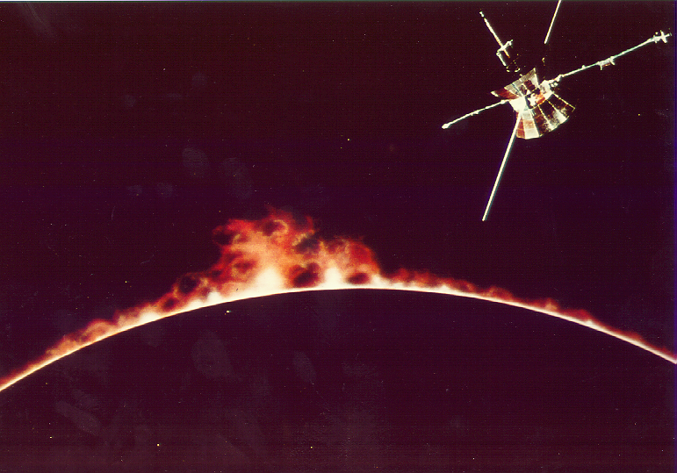
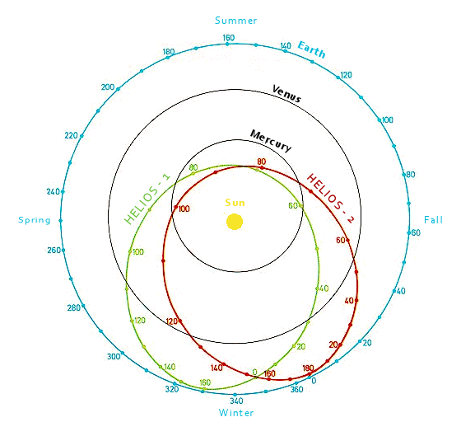
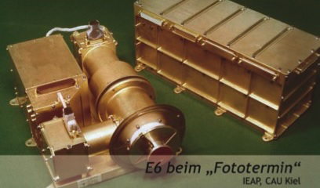
Die 1970’iger: HELIOS
Eine Raumsonde näher als der Merkur zur Sonne
Made in Kiel
Notes:
Kanzler Erhard und Lyndon B. Johnson haben 1967 einen bilateralen Vertrag zwischen USA und Deutschland geschlossen, um die deutsche Industrie in technologischen Großprojekten zu schulen und konkurrenzfähig zu machen. Helios fliegt bis auf 0,3 AE an die Sonne heran. Die Kieler Uni ist mit an Bord. Heraus kamen viele Diplom-, Doktor- und Habil-Arbeiten.

Slide 14
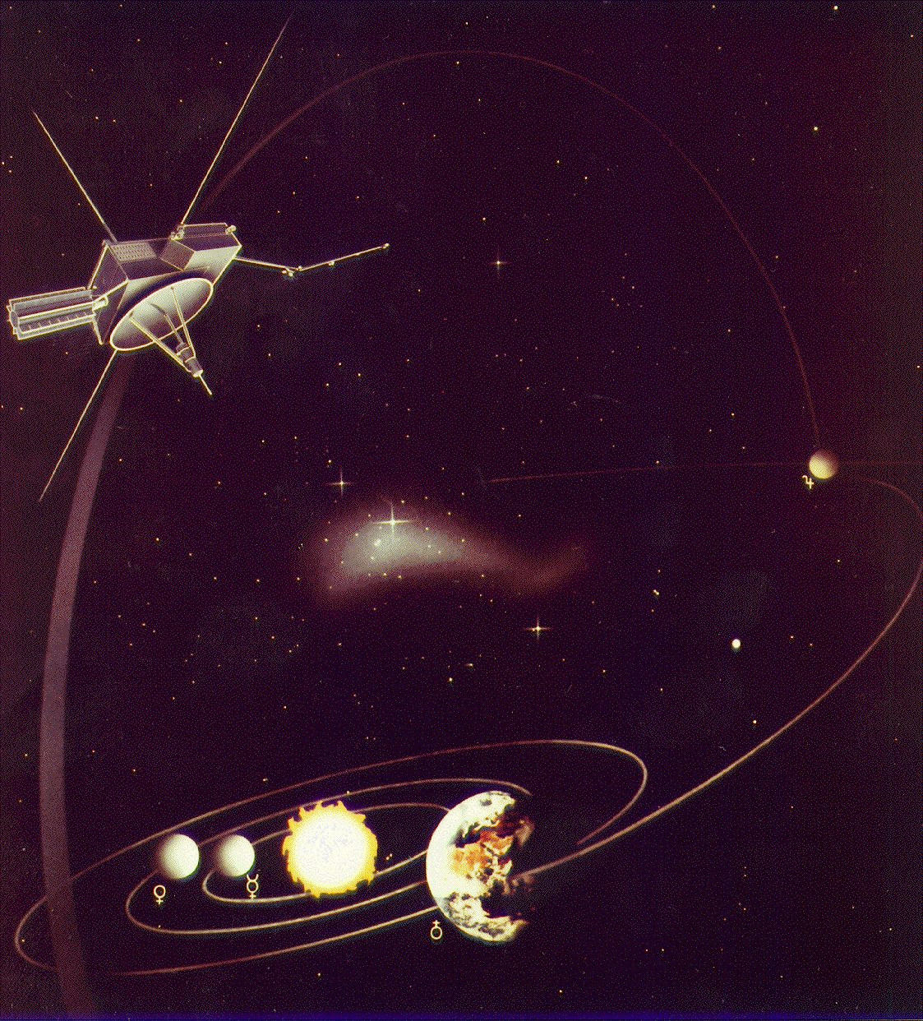
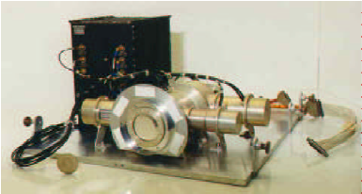
Die 1990’s: ESA/NASA ULYSSES
Mission über die Pole der Sonne
Made in Kiel
Notes:
Alle bisherigen Weltraummissionen spielten sich in Erdnähe ab, oder – wenn die Erde gänzlich verlassen wurde – so doch in der Ebene der Erdbahn um die Sonne, die Ekliptik. Sie ist nur um 7,25 Grad zum Sonnenäquator geneigt. Eine Erkundung der Sonne und Heliosphäre von dieser Position aus wäre etwa so, als wollten die großen Entdecker zu beginn der Neuzeit, wie Christopher Columbus, Vasco da Gama, oder James Cook auf Entdeckungsreise gehen, um den Globus zu beschreiben, wären dabei aber gezwungen, sich nur in Äquatornähe aufzuhalten. Was für ein Bild der Erde würde da entstehen?!

Slide 15
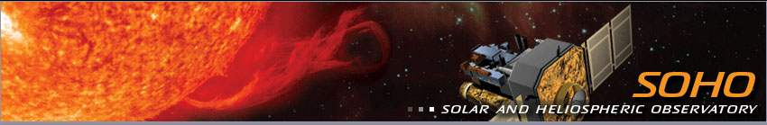
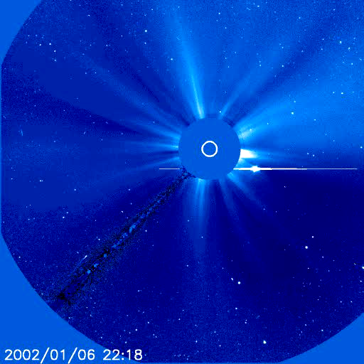
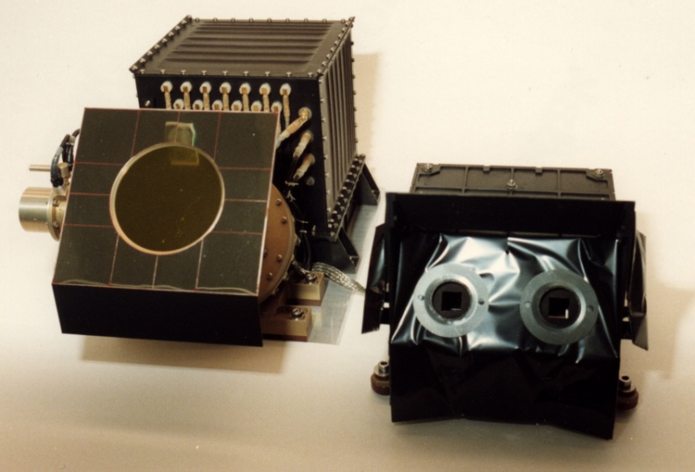
SOHO
Mitternachtssonne das ganze Jahr
Made in Kiel

Slide 16
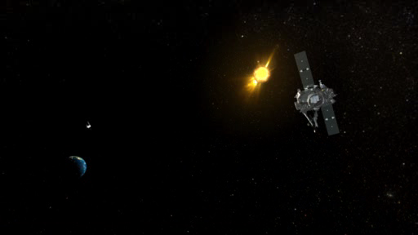
Solar Terrestrial RElation Observatory
Sonnenstürme hautnah
Notes:
Black:

Slide 17
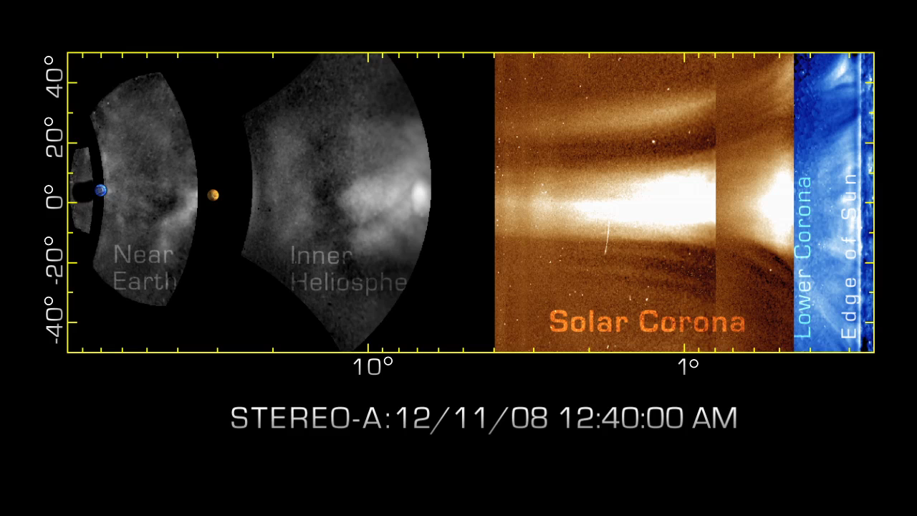
Sonnenstürme sichtbar bis zur Erde

Slide 18
Mathematisch-Naturwissenschaftliche Fakultät
Gibt es auch Strahlungstürme?
Notes:
Versuch mit der Schwebebahn erläutern

Slide 19
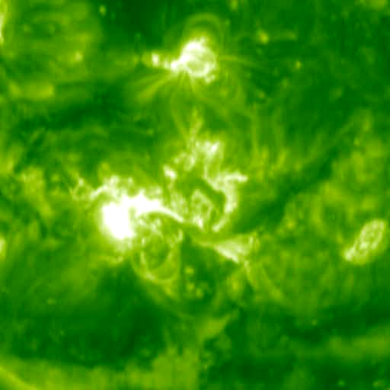
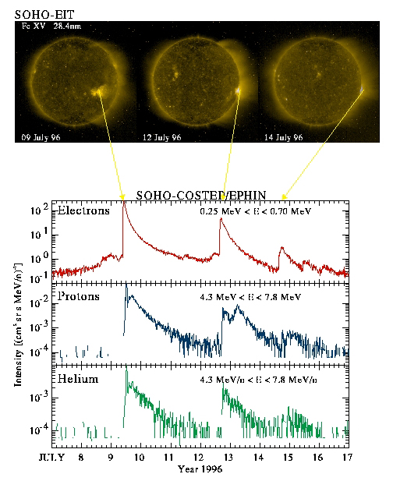
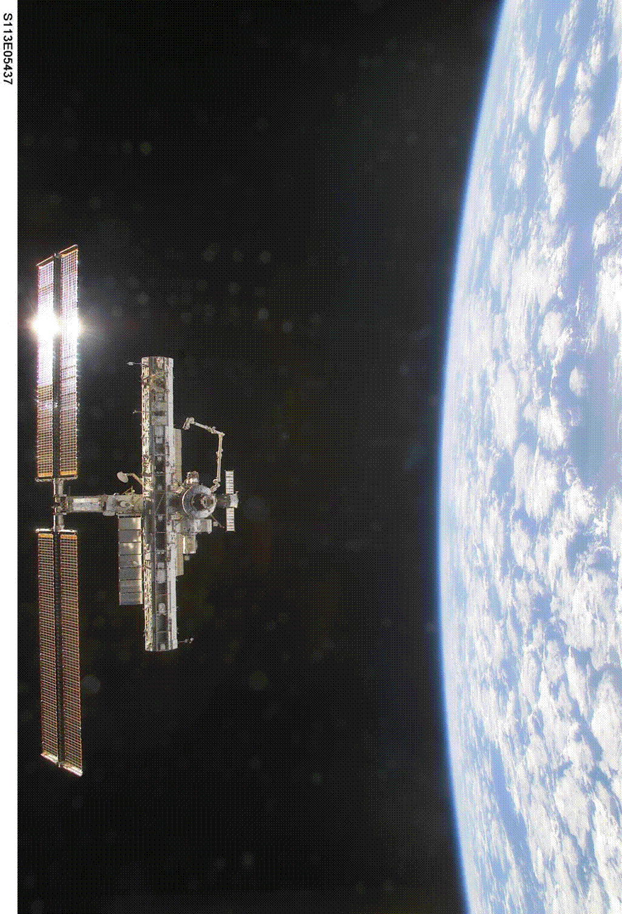
Mathematisch-Naturwissenschaftliche Fakultät
Ja, solare energiereiche Strahlungsstürme
– Darf es etwas mehr sein?
Auswirkungen eines Solaren Ereignisses
am Beispiel des 1.August 1972:
• 06:20 Uhr: Aufblitzen der Sonne im
sichtbaren Licht
• 13:00 Uhr: Protonenintensität außerhalb
der Erdmagnetosphäre und Atmosphäre
erhöht.
• 15:00 Uhr: Jahres Strahlungsbelastung
für Augen und Haut überschritten
• 17:00 Uhr: Strahlenbelastung für das
Arbeitsleben überschritten

Slide 20
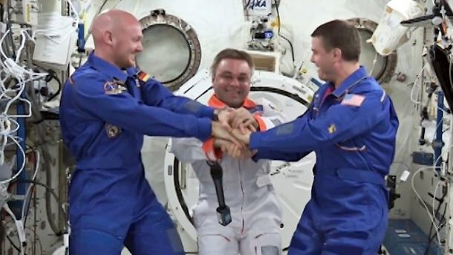
Mathematisch-Naturwissenschaftliche Fakultät
Unterstützt Kiel die Astronauten?
Notes:
Versuch mit der Schwebebahn erläutern

Slide 21
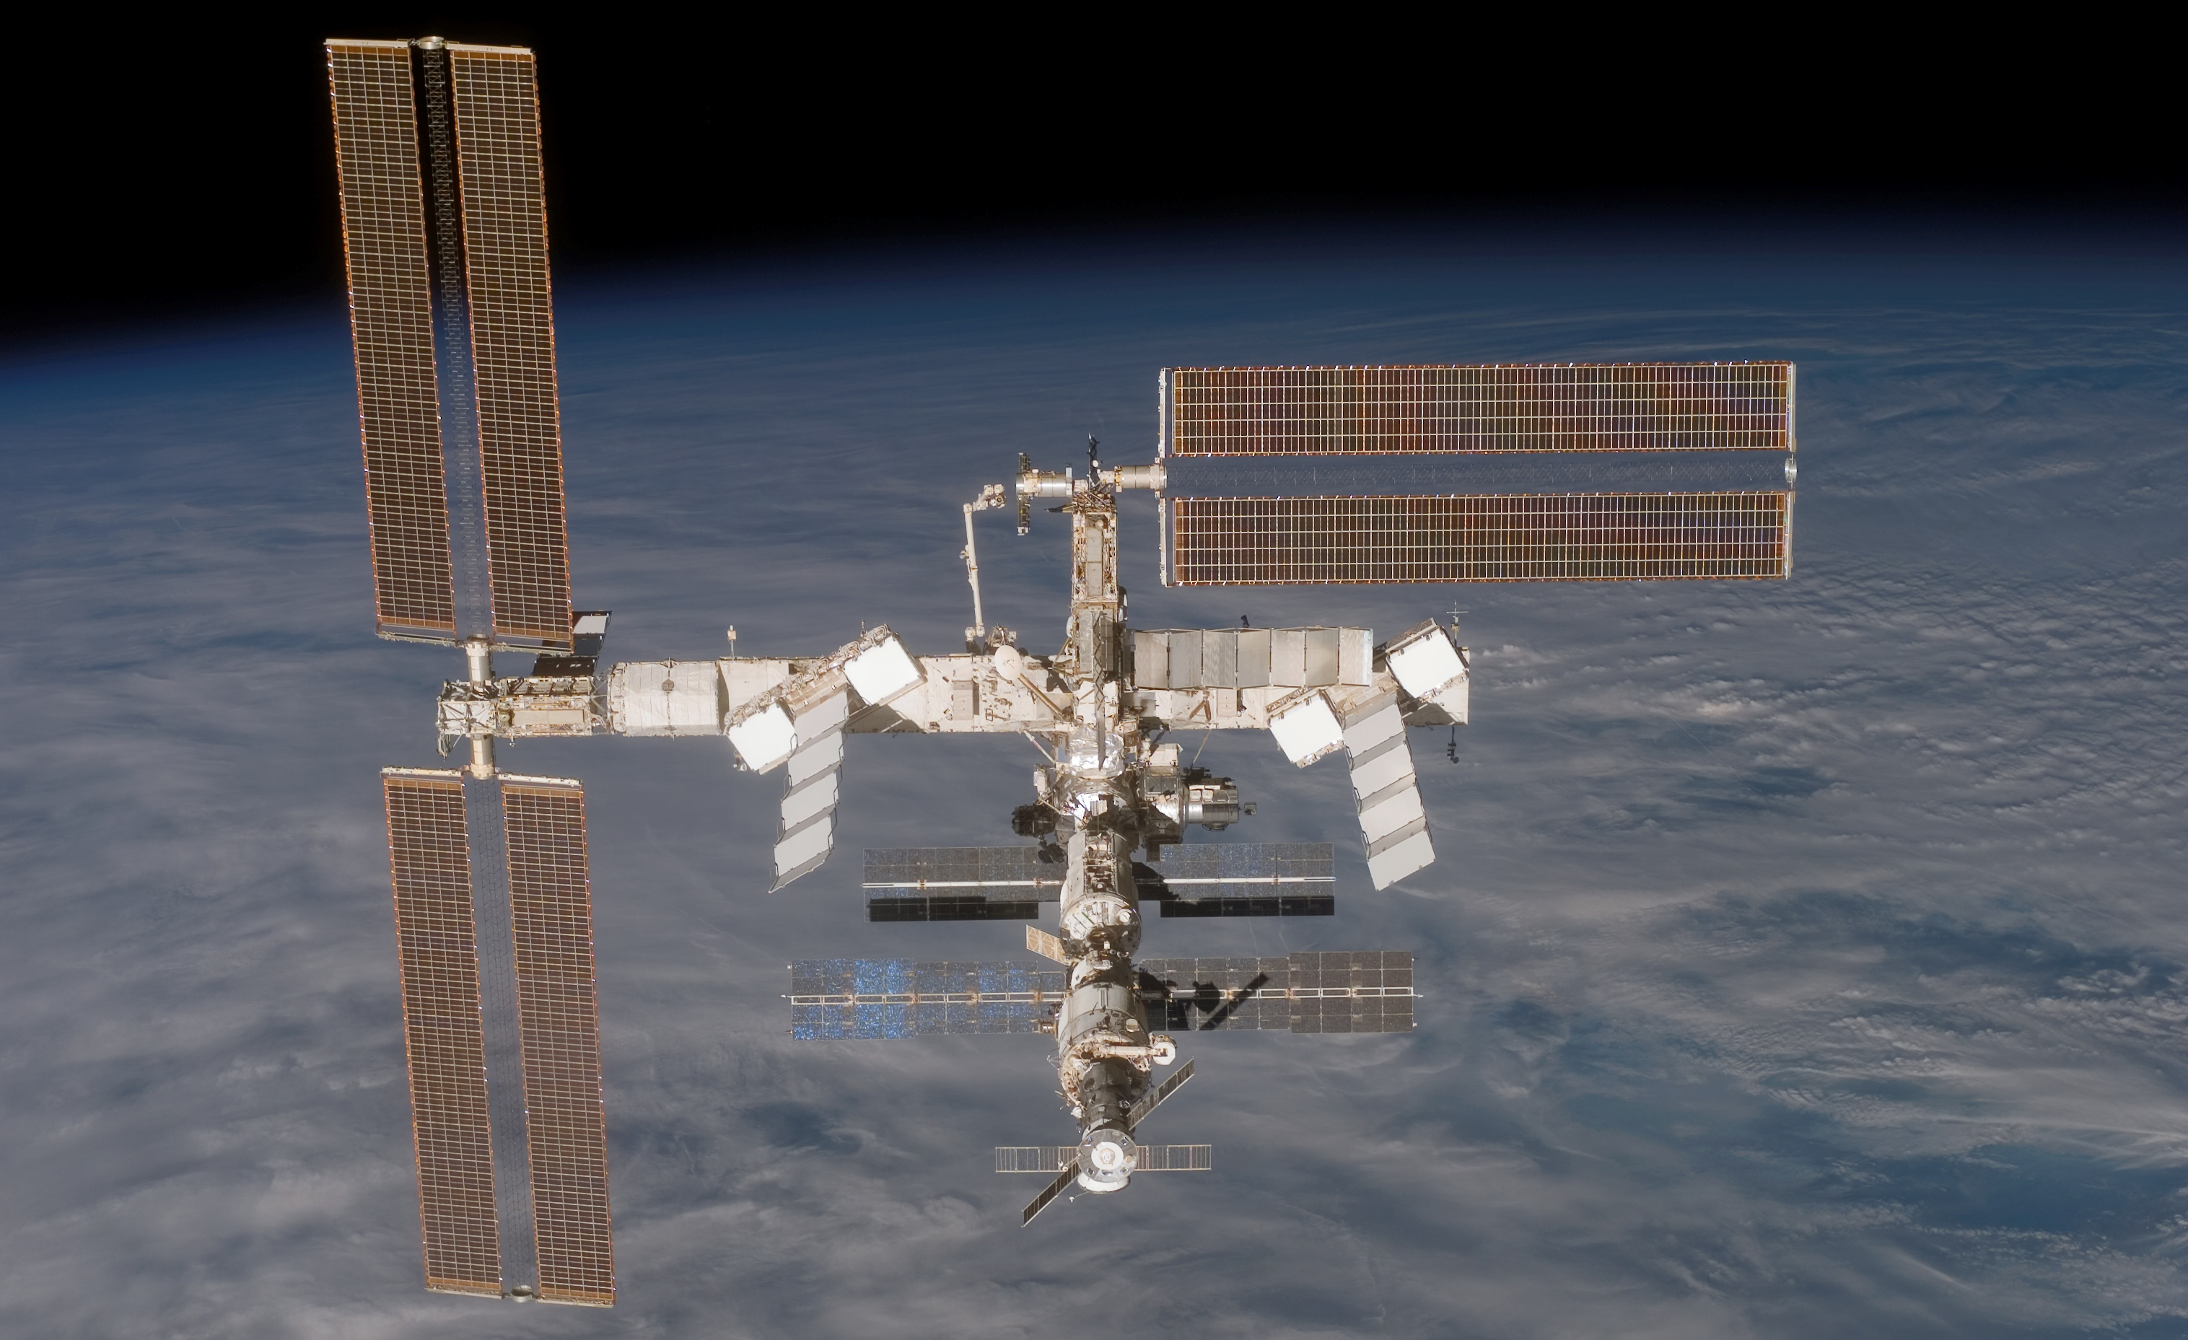
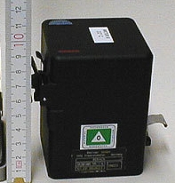
Mathematisch-Naturwissenschaftliche Fakultät
Ja, das Kieler DOSTEL vermißt die
Strahlungsumgebung auf der ISS
Notes:
Versuch mit der Schwebebahn erläutern

Slide 22
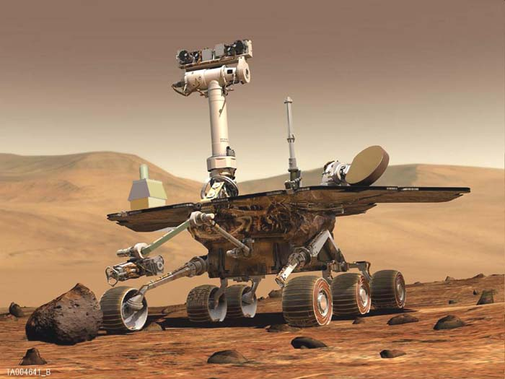
Mathematisch-Naturwissenschaftliche Fakultät
Aber nicht nur auf der ISS
auch auf dem Mars
Notes:
Versuch mit der Schwebebahn erläutern

Slide 23
Mathematisch-Naturwissenschaftliche Fakultät
Back to the future: Was gibt es Neues?
Notes:
Versuch mit der Schwebebahn erläutern

Slide 24
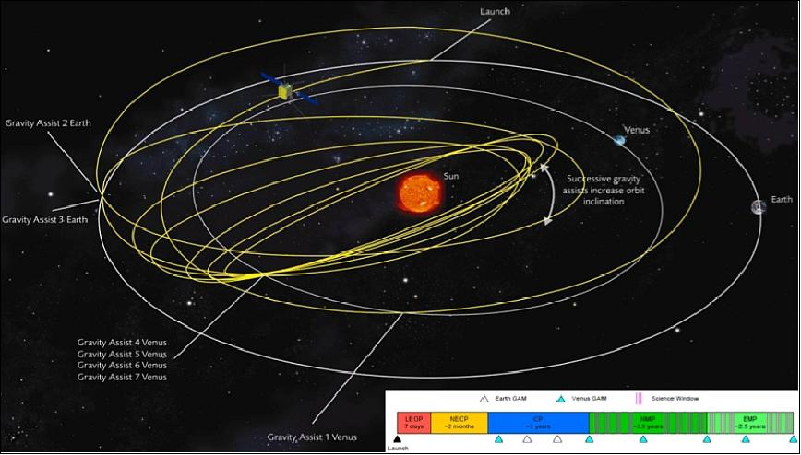
Mathematisch-Naturwissenschaftliche Fakultät
2019 wird Kiel mit einem neuen Instrument
im Weltraum (Solar Orbiter) vertreten sein

Slide 25
Vielen Dank

